Slide 1

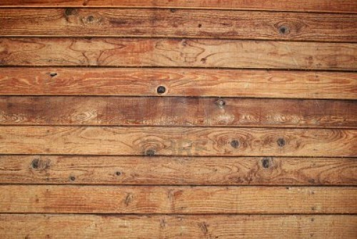
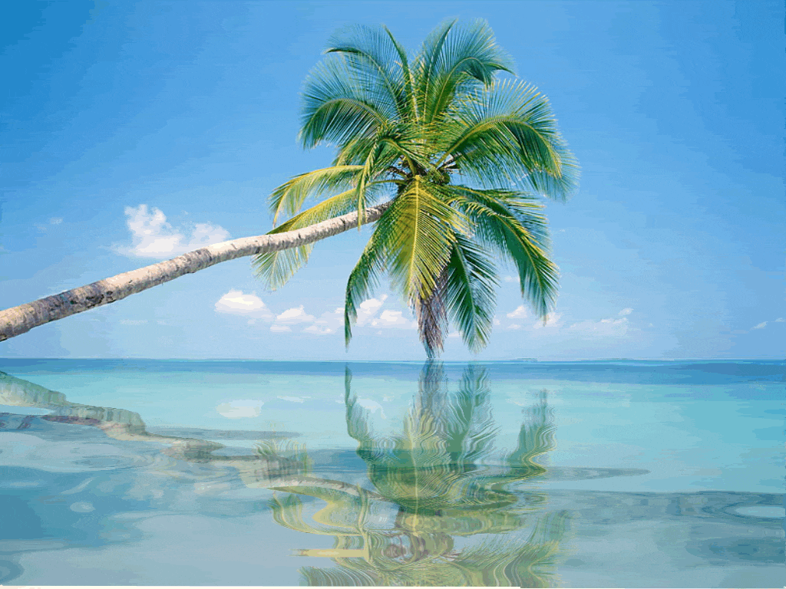
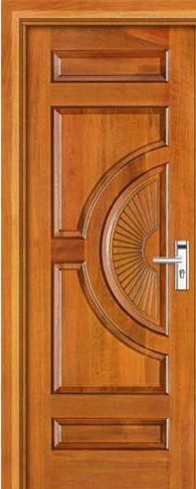


CHÀO MỪNG
QUÝ THẦY CÔ VỀ DỰ GIỜ
Bài 14: Bảo vệ môi trường nuôi và nguồn lợi thủy sản.

Slide 2
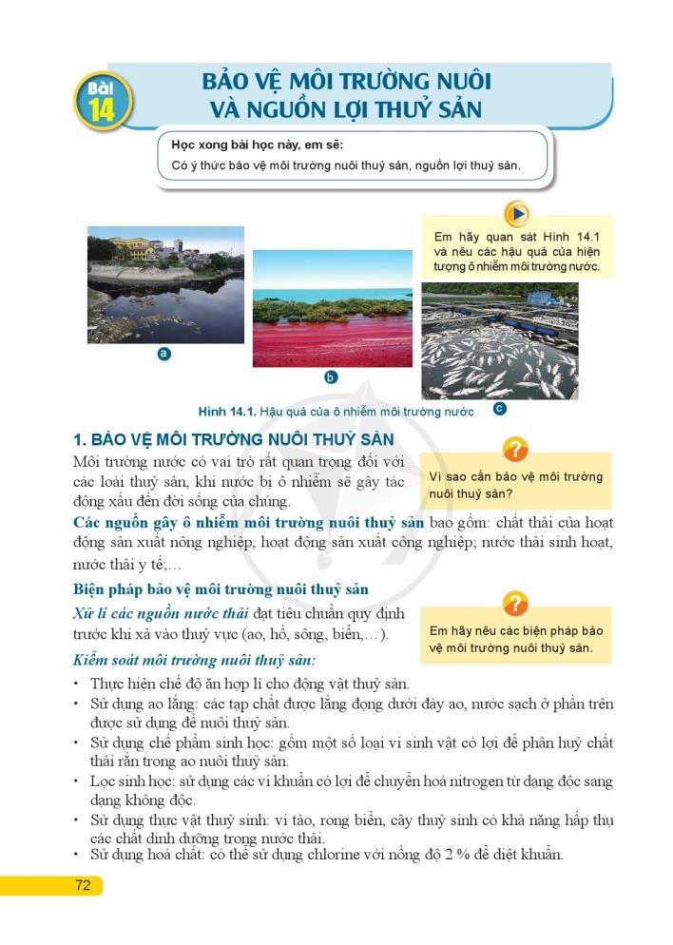
Các em hãy quan sát các hình sau và nêu hậu quả của hiện tượng ô nhiễm môi trường nước?
a
b
c
Ô nhiễm nguồn nước ngầm, nguồn nước sinh hoạt
Ảnh hưởng đến môi trường đất đặc biệt là lĩnh vực trồng trọt
Ảnh hưởng đến các sinh vật dưới nước làm cá chết hàng loạt.

Slide 3
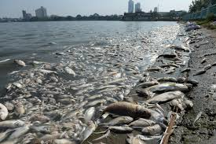
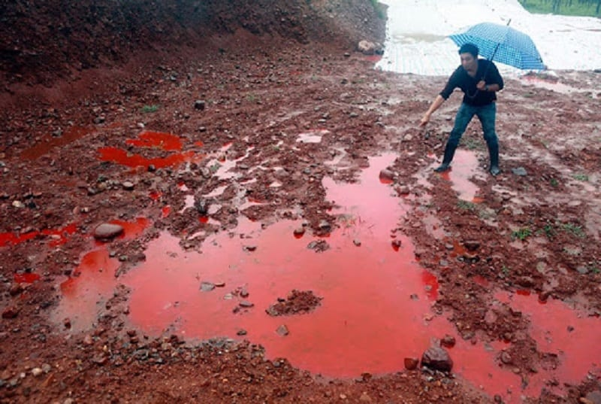
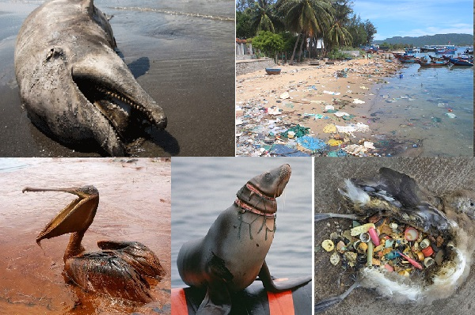
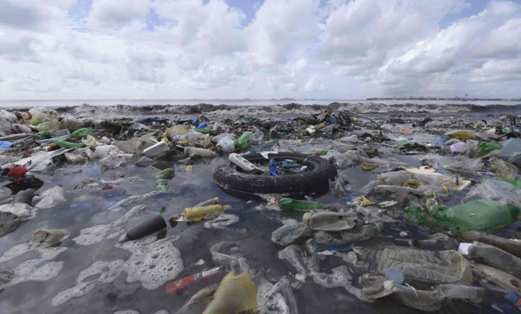

Slide 4
Bài 14: Bảo vệ môi trường nuôi và nguồn lợi thủy sản
1. Bảo vệ môi trường nuôi thủy sản.
Vì sao cần phải bảo vệ môi trường nuôi thủy sản?
- Môi trường nước có vai trò quan trọng đối với các loại thủy sản, khi môi trường nước bị ô nhiễm sẽ gây tác động xấu đến môi trường của chúng.

Slide 5
Em hãy nêu các nguồn gây ô nhiễm môi trường?
- Các nguồn gây ô nhiễm môi trường thủy sản là: chất thải hoạt động sản xuất công nghiệp, nông nghiệp, nước thải sinh hoạt, nước thải y tế

Slide 6
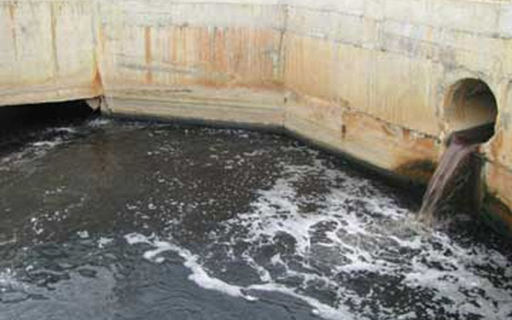
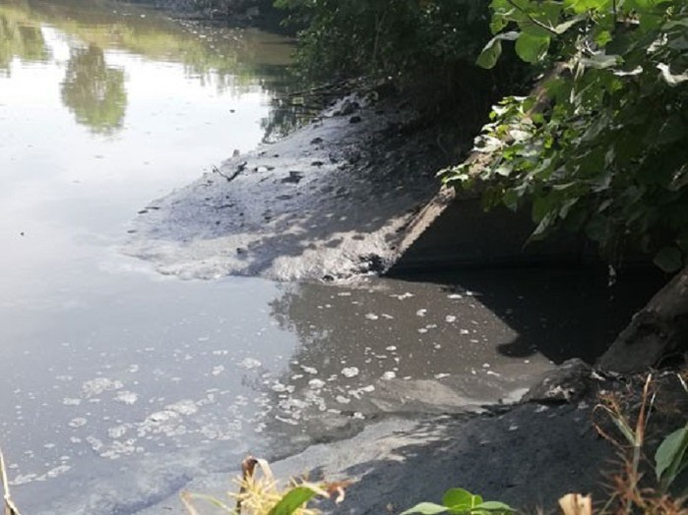
- Các nguồn gây ô nhiễm môi trường thủy sản là: chất thải hoạt động sản xuất công nghiệp, nông nghiệp, nước thải sinh hoạt, nước thải y tế.

Slide 7
Em hãy nêu các biện pháp bảo vệ môi trường thủy sản?

Slide 8
00:44:41
- Biện pháp bảo vệ môi trường nuôi thủy sản.
Xử lí các nguồn nước thải
Đạt tiêu chuẩn quy định trước khi cho vào ( ao, hồ, biển..)
Thực hiện chế độ ăn hợp lí cho động vật nuôi thủy sản
Sử dụng ao lắng: Các tạp chất được lắng động dưới đáy ao, nước sạch ở phần trên được dung để nuôi thủy sản
Kiểm soát môi trường nuôi thủy sản
Sử dụng chế phẩm sinh học: Gồm các loại sinh vật có lợi để phân hủy chất thải rắn trong ao nuôi thủy sản
Lọc sinh học: Sử dụng các vi phẩn có loại để chuyển hóa nitrogen từ dạng độc sang dạng không độc
Sử dụng thực vật thủy sinh: Vi tảo, rong biển, cây thủy sinh có khả năng hấp thụ các chất dinh dưỡng trong nước thải
Sử dụng hóa chất: Có thể sử dụng chlorine với nồng độ 2% để diệt khuẩn

Slide 9
PHIẾU HỌC TẬP
Em hãy phân loại các biện pháp xử lí môi trường theo mẫu sau:
Biện pháp | Phương pháp
 | Cơ học | Sinh học | Hóa học
Sử dụng ao lắng |  ✓
Sử dụng chế phẩm sinh học | ? | ? | ?
Lọc sinh học | ? | ? | ?
Sử dụng thực vật sinh học | ? | ? | ?
Sử dụng chlorine | ? | ? | ?

Slide 10
PHIẾU HỌC TẬP
Em hãy phân loại các biện pháp xử lí môi trường theo mẫu sau:
Biện pháp | Phương pháp
 | Cơ học | Sinh học | Hóa học
Sử dụng ao lắng |  ✓
Sử dụng chế phẩm sinh học |  | ✓
Lọc sinh học |  | ✓
Sử dụng thực vật sinh học |  | ✓
Sử dụng chlorine |  |  | ✓

Slide 11
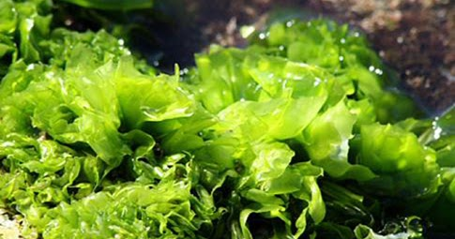
Liên hệ
Em có biết:
Rong biển Ulva (cải biển, xà lách biển) thuộc nhóm rong lục, sinh trưởng tốt ở vùng nước giàu dinh dưỡng. Chúng có khả năng hấp thụ nhanh các muối dinh dưỡng, đặc biệt có thể hấp thụ đến 85% lượng muối nitrogen trong nước. Ngoài ra Ulva còn có khả năng chống chịu tốt với điều kiện ôi nhiễm của nước thải. Hiện nay, Ulva đã được nhiều nơi lựa chọn để xử lý nước thải từ nuôi chồng thủy sản.
Rong biển Ulva

Slide 12
2. Bảo vệ nguồn lợi thủy sản.
- Nguồn lợi thủy sản: Bao gồm tất cả các sinh vật trong nguồn nước tự nhiên có giá trị kinh tế, khoa học, du lịch, giải trí. Hiện nay sinh vật thủy sản ngày càng suy giảm do: Khai thác thủy sản quá mức, sử dụng ngư cụ cấm, khai thác thủy sản mang tính hủy diệt( mìn, kích) xả thải gây ôi nhiễm môi trường sống của các loại thủy sản, chặn đường di cư của các loại thủy sản.
Nguồn lợi thủy sản là gì? Vì sao cần phải bảo vệ nguồn lợi thủy sản?

Slide 13
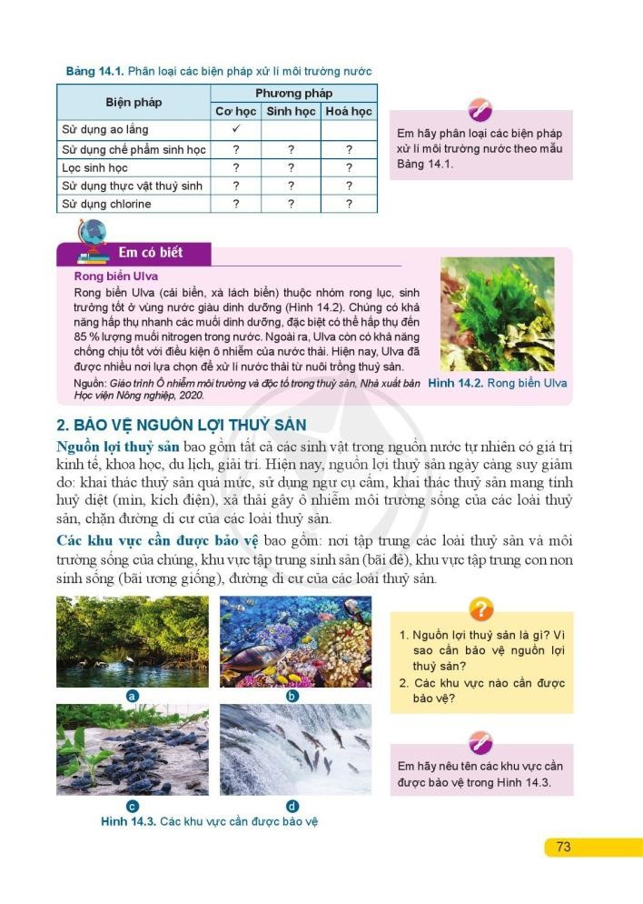
- Nguồn lợi thủy sản:
Các em hãy quan sát hình 14.3 và nêu các khu vực cần phải bảo vệ nguồn lợi thủy sản?
- Các khu vực cần được bảo vệ: Bao gồm: Nơi tập trung các loại thủy sản và môi trường sống của chúng, khu vực tập chung sinh sản (bãi đẻ), khu vực tập trung con non sinh sống (bãi ương giống), đường di cư của các loại thủy sản.

Slide 14
- Các khu vực cần được bảo vệ:
Để bảo vệ nguồn lợi thủy sản, cần thực hiện những biện pháp nào?

Slide 15
Khai thác thủy sản hợp lí
Tái tạo nguồn lợi thủy sản: Thả tôm, cá giống vào môi trường tự nhiên, trồng san hô
Biện pháp bảo vệ nguồn lợi thủy sản
Bảo vệ đường di cư của các loại thủy sản: Không dung đăng chắn khai thác cá trên sông, xây dựng đường dẫn để cá vượt đập thủy điện
Bảo vệ môi trường sống của các loại thủy sản: Không xả thải các chất độc hại vào môi trường tự nhiện.
Bảo vệ rừng gập mặn, phát triển các khu bảo tồn biển, các khu bảo tồn nội địa

Slide 16
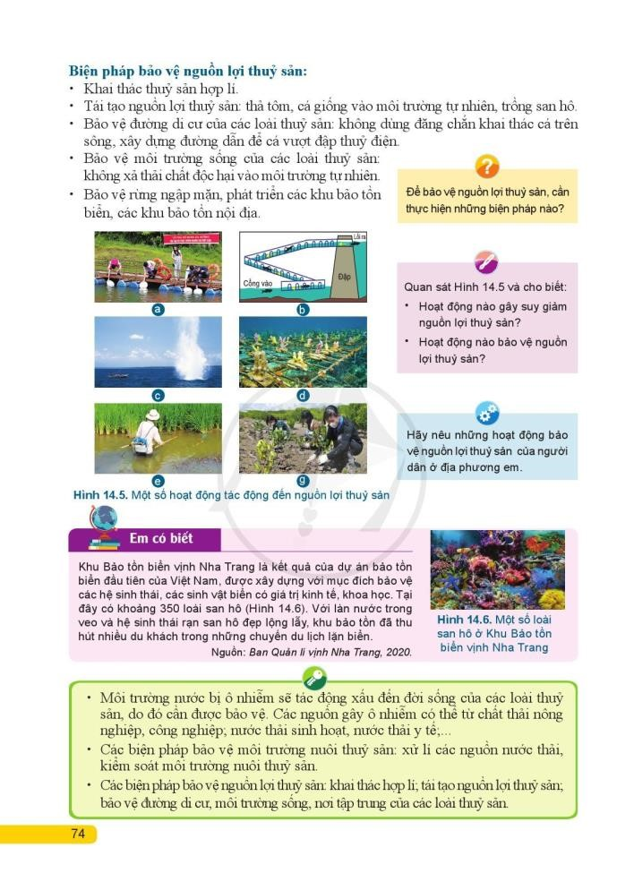
Em hãy nêu các hoạt động suy giảm nguồn lợi thủy sản?
Các hoạt động bảo vệ nguồn lợi thủy sản trong các hình ảnh sau:

Slide 17
Những hoạt động làm suy giảm môi trường thủy sản là:
Hình c: Khai thác thủy sản bằng thuốc nổ, mìn gây ảnh hưởng nghiêm trọng đến nguồn lợi thủy sản làm cho các loài thủy sản chết hàng loạt, môi trường sinh thái bị ô nhiễm.
Hình e: Phun thuốc trừ sâu làm môi trường sống của thủy sản bị nhiễm độc làm cho nguồn lợi thủy sản ngày càng cạn kiệt

Slide 18
Bài 14: Bảo vệ môi trường nuôi và nguồn lợi thủy sản
1. Bảo vệ môi trường nuôi thủy sản.
2. Bảo vệ nguồn lợi thủy sản.
Các hoạt động bảo vệ nguồn lợi thủy sản trong các hình ảnh sau:
Hình a: thả tôm, cá vào môi trường tự nhiên
Hình b: xây đường đãn choi thủy sản ở đập thủy điện.
Hình d: Phát triển các khu bảo tồn nguồn lợi thủy sản
Hình g: Trồng rừng ngập mặn là bảo vệ môi trường sống và nơi sinh để của các loài thủy sản

Slide 19
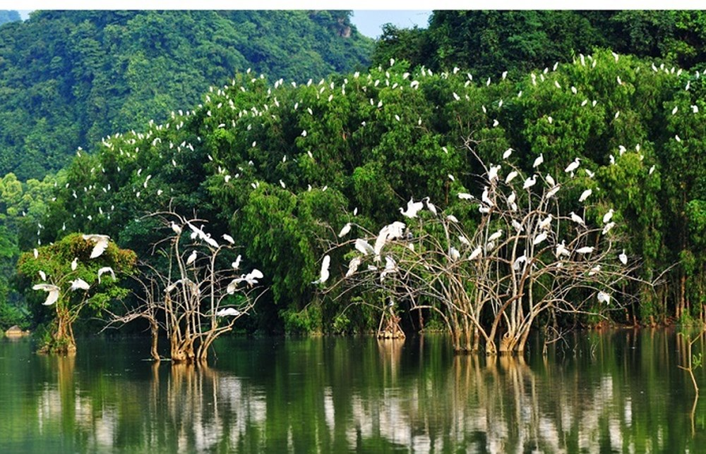
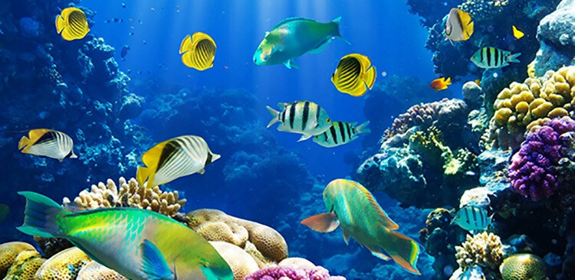
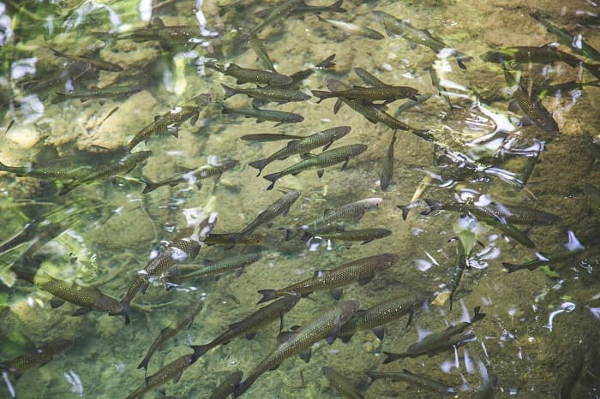
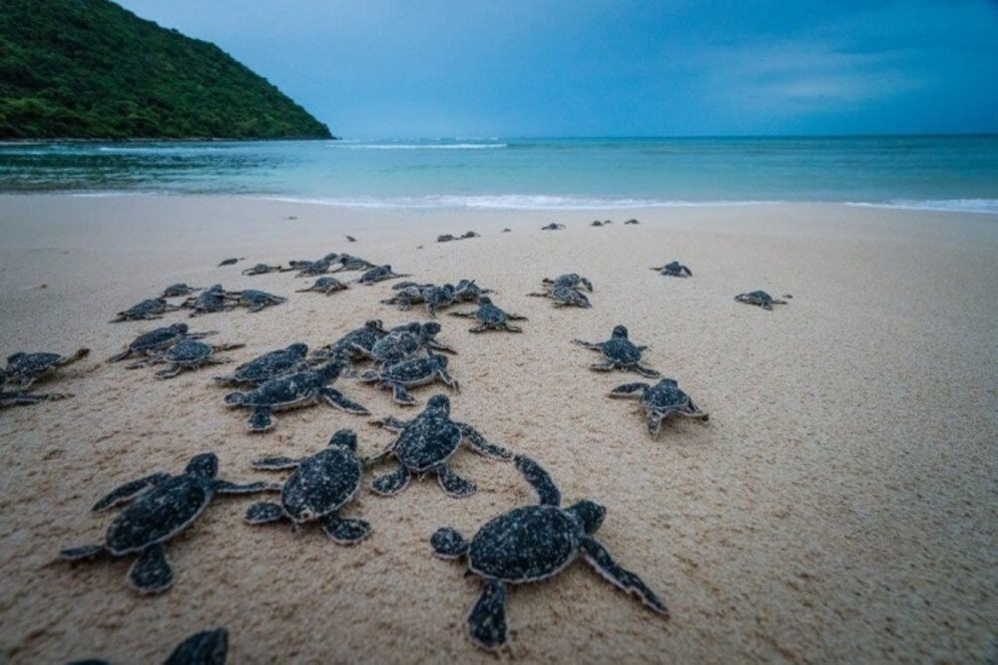
Thảo luận nhóm
Bài 14: Bảo vệ môi trường nuôi và nguồn lợi thủy sản
Các em hãy quan sát các hình ảnh và cho biết: Các khu nào trong hình ảnh cần được bảo vệ

Slide 20
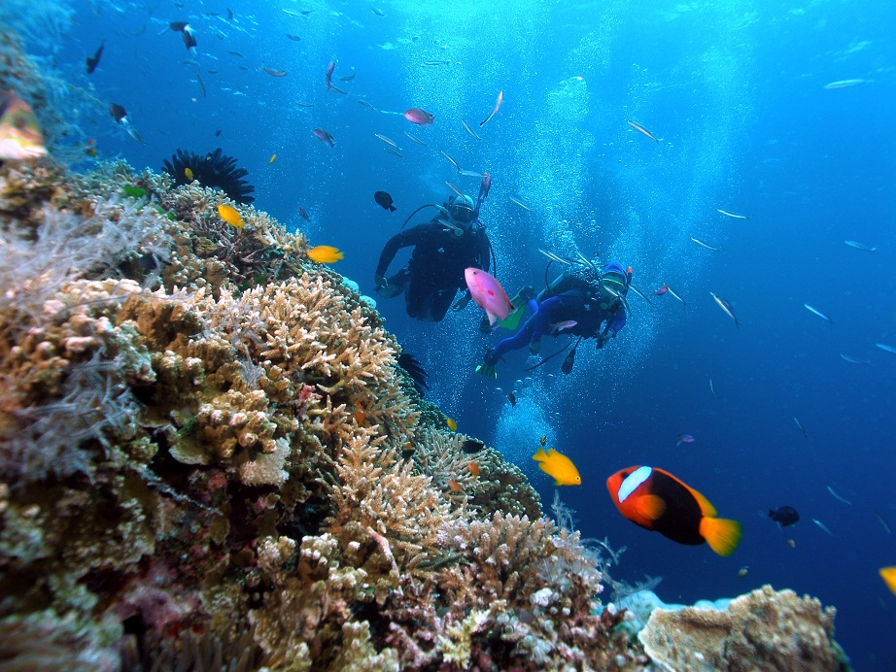
Bài 14: Bảo vệ môi trường nuôi và nguồn lợi thủy sản
Liên hệ
Khu bảo tồn biển vịnh nha trang là kết quả của dự án bảo tồn biển đầu tiên của Việt Nam, được xây dựng với mục đích bảo vệ các hệ sinh thái, các sinh vật biển có giá trị kinh tế, khoa học. Tại đây có hơn 350 loài san hô. Với làn nước trong veo và hệ sinh thái san hô đẹp lộng lẫy, khu bảo tồn đã thu hút rất nhiều các du khách trong lặn biển.
Hình 14.6. Một số loài san hô ở khu bảo tồn biển vịnh Nha Trang

Slide 21
Luyện tập
Câu 1: Nguồn không gây ô nhiễm môi trường nuôi thủy sản là:
A: Các cây thực vật thủy sinh: vi khuẩn, tảo, rong biển.
B: Nước thải y tế
C: Nước thải sinh hoạt
D: Nước thải của hoạt động công nghiệp
Xem đáp án

Slide 22
Luyện tập
Câu 2: Có mấy phương pháp bảo vệ môi trường nuôi thủy sản?
A: 1
B: 2
C: 3
D: 4
Xem đáp án

Slide 23
Luyện tập
Câu 3: Sử dụng chlorine với nồng độ bao nhiêu phần trăm để diệt khuẩn?
A: 1%
B: 2%
C: 3%
D: 4%
Xem đáp án

Slide 24
Luyện tập
Câu 4: Biện pháp sử dụng một số loại vi sinh vật có lợi để phân hủy chất rắn trong ao nuôi thủy sản thuộc phương pháp nào?
A: Cơ học
B: Hóa học
C: Sinh học
D: Lý học
Xem đáp án

Slide 25
Luyện tập
Câu 5: Biện pháp nào sau đây bảo vệ nguồn lợi thủy sản?
A: Phun thuốc trừ sâu ở ruộng đồng.
B: Đánh bắt thủy sản bằng thuốc nổ.
C: Xả chất thải độc hại vào môi trường nước
D: Bảo vệ rừng ngập mặn, phát triển các khu bảo tồn.
Xem đáp án

Slide 26
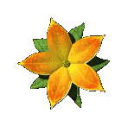



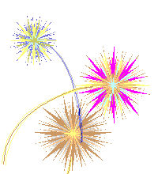



TIẾT HỌC ĐẾN ĐÂY ĐÃ KẾT THÚC!
XIN CHÀO CÁC THẦY CÔ GIÁO VÀ CÁC EM

